Slide 1

서울 아파트 값의 변동 요인 분석
1조(사다리타조)
김동혁(조장), 권민찬, 이성진, 조경상, 최연성, 황희원
icon made by itim2101 from www.flaticon.com

Slide 2

목차
1.프로젝트 개요
2.분석과정
3.총정리
4.개발후기 및 느낀 점
icon made by itim2101 from www.flaticon.com

Slide 3

part 1
프로젝트 개요
image from https://www.3a-cleaning.com/our-vision-and-mission/

Slide 4
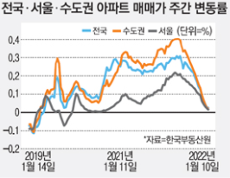




프로젝트 배경
[아파트 시황] 지난해 집값 상승률 1위 노원도 `뚝` - 매일경제 (mk.co.kr)
icon made by itim2101 from www.flaticon.com

Slide 5

part 2
분석과정
image from https://velog.io/@osk3856/data-analysis
Notes:
https://velog.io/@osk3856/data-analysis

Slide 6
데이터 수집
1.아파트 매매가격지수: https://www.reb.or.kr/reb/main.do(부동산 통계 정보시스템)
2.가구인구수: https://www.data.go.kr/data/3033254/fileData.do(공공데이터포털)
3.부동산거래량:https://www.reb.or.kr/r-one/statistics/statisticsViewer.do?menuId=HOUSE_21211(부동산 통계 정보시스템)
4.기준금리:https://www.bok.or.kr/portal/singl/baseRate/list.do?dataSeCd=01&menuNo=200643(한국은행)
5.통화량:https://kosis.kr/statisticsList/statisticsListIndex.do?parentId=S1.1&vwcd=MT_ZTITLE&menuId=M_01_01&outLink=Y&entrType=#content-group (공공데이터포털)
6.아파트 수급동향: https://www.reb.or.kr/r-one/statistics/(부동산 통계 정보시스템)
7.아파트 전세가격지수:https://www.data.go.kr/data/15044018/fileData.do (공공데이터포털)
8.서울시 가계부채:https://data.seoul.go.kr/dataList/10748/S/2/datasetView.do(서울 열린데이터광장)
데이터 타겟: 집값 상승요인이 궁금한 모든 사람들
데이터 분석방법: lineplot, scatterplot, regplot, barplot, folium

Slide 7
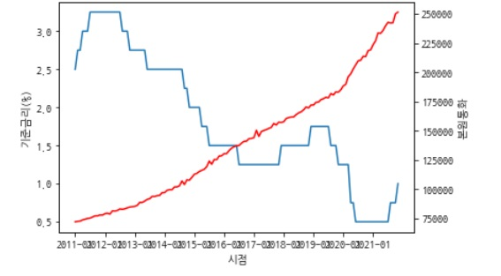
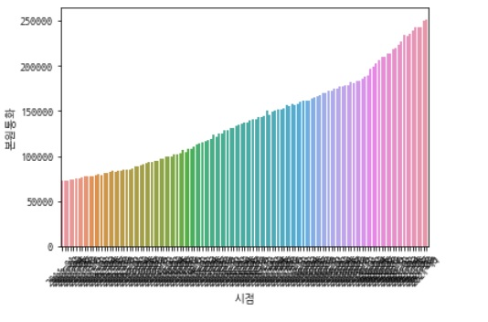
기준금리와 통화량 그래프
통화량 : 시중에 풀려있는 화폐의 양, ‘유통화폐’의 줄임말
기준금리 : 한국은행에서 결정하는 정책금리
기준금리 ↓ => 통화량 ↑ => 투자위험자산에 대한 수요증가 => 주택가격 ↑

Slide 8
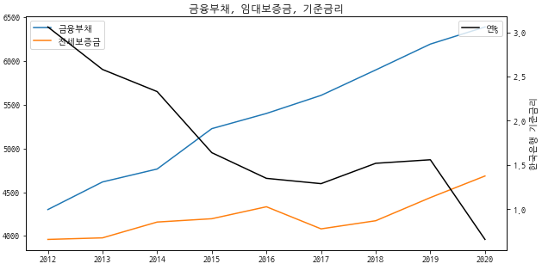
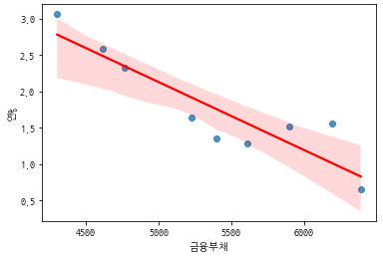
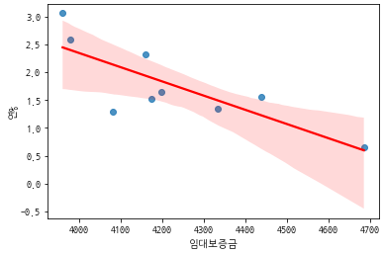
금융부채, 전세보증금, 기준금리
금리의 하락이 아파트 가격과 전세가격에 영향을 준다
금융부채(대출금)와 금리는 -0.9 전세보증금과 금리는 -0.79의 상관관계를 갖는다
금리가 하락하면서 대출금액이 늘어났고 투자위험자산의 수요가 증가하고 전세보증금 가격이 상승했다

Slide 9
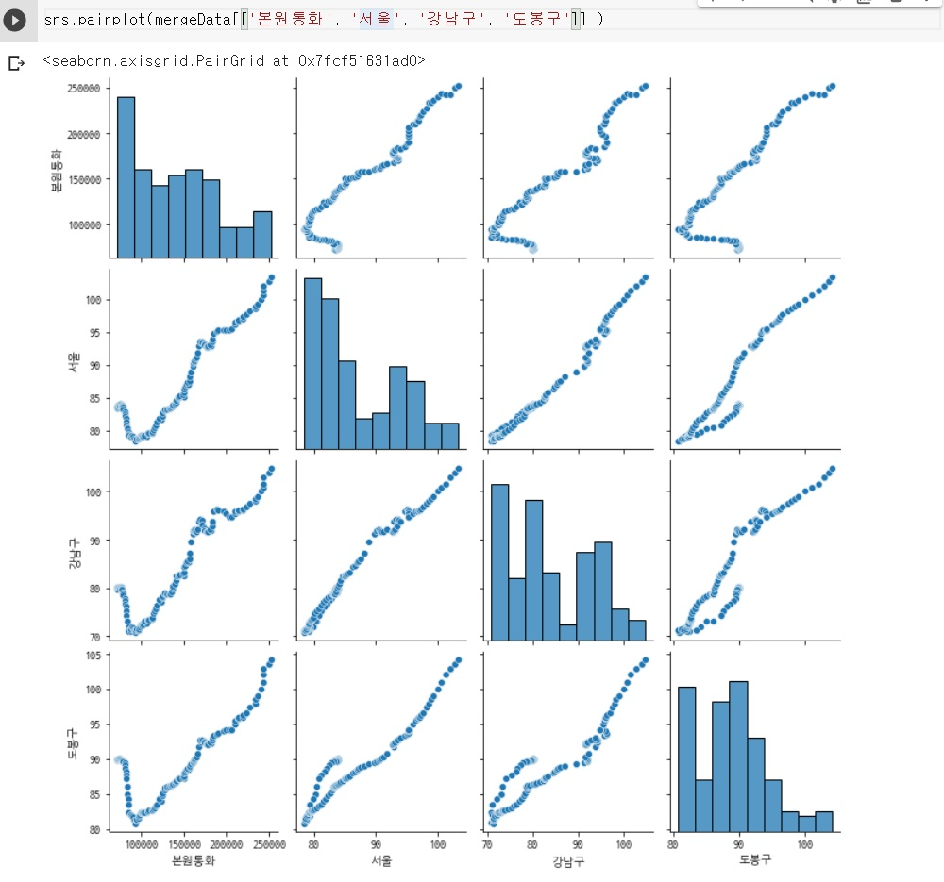
통화량과 서울 아파트 매매가격 그래프
통화량↑ => 서울 각 지역의 집값도 우상향하는 관계
t 본원통화 대비 상관계수
서울 : 0.92
강남구 : 0.91
도봉구 : 0.79
서울과 강남, 도봉구의 상관계수
강남구 : 0.99
도봉구 : 0.94

Slide 10
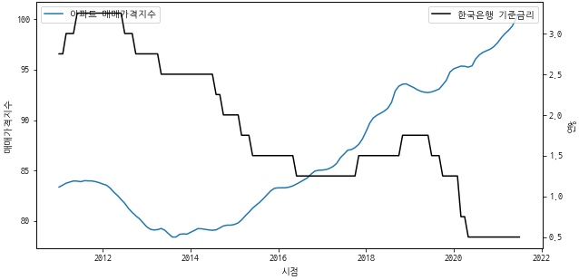
아파트 매매가격지수와 금리
매매가격지수 = 현재시세/기준시세x100
계속된 금리 인하의 영향으로 은행예금의 투자 매력이 감소하여 다른 투자처인 부동산 쪽의 수요가 급격히 증가했다

Slide 11
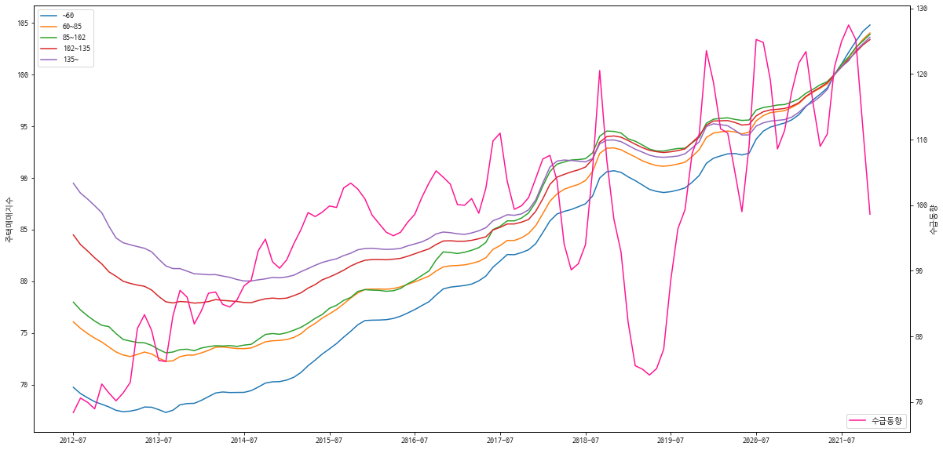
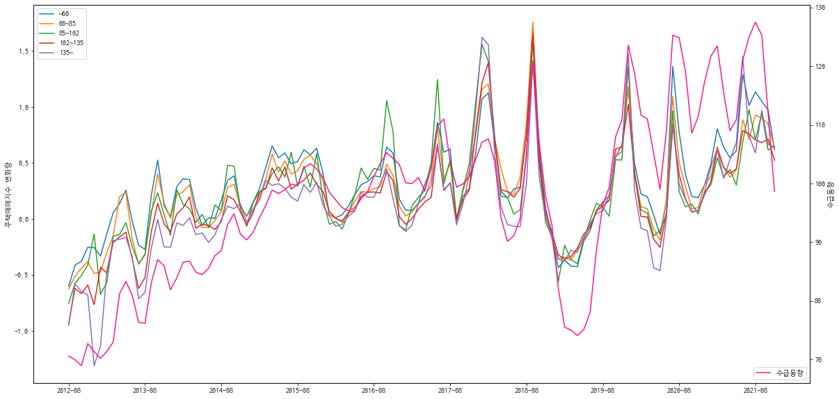
아파트 수급동향
1.매매지수 - 수급동향
2.매매지수변화량 - 수급동향
수급동향= 100 - 0.5*(매도문의가 더 많음) - 1*(매도문의가 매우 많음) + 0.5*(매수문의가 더 많음 ) + 1.0*(매수문의가 매우 많음)
집값 ∝ 수요(x) -> 집값 상승∝수요 : 주택수요의 변화가 있더라도 변화량은 거의 0보다크고 따라서 주택가격은 떨어지지 않았습니다.
Notes:
매매지수와 수급동향은 관계를 가질거라고 생각했습니다. 또한 세대를 구성하는 가구원의 수의 변화 때문에 아파트 크기별로 그 변화경향도 다를거라 생각했습니다. 그런데
왼쪽 그래프를 보시면 매매지수와 수급동향을 시간에 따라 그린것입니다. 두 값 사이의 corr 값은 0.69~0.53 값을 가지나 정작 매매지수와 수급동향을 시간에 따라 직접 비교해 보면 의미가 없어 보였습니다.
하지만 분명 관계는 있을거라고 생각하고 매매지수 변화량과 수급동향 사이의 관계는 어떨까 그래프를 그려보았습니다
오른쪽 그래프는 그 결과입니다.:
1. 엄청 연관성 있게 보이는 그래프로바뀌었죠?
2. 사고싶으면 오르고 팔고싶으면 내려가는 모습을 보여줍니다.
3. 아파트 크기에 따라 의미있을 정도의 경향의 차이는 보이지 않습니다.
4. 코로나는 경향에는 큰 변화를 주지 않았습니다.
그럼 맨처음 corr 값은 왜 애매하게 나왔을까요?
일단 매매지수 값자체가 아닌 변화량이 매수동향을 따라가기 때문에 그리고
수급동향 만 띄어 놓고 보면 우상향이기 때문에 ->이는 이전에 집값 변동률 상승을 의미하던 매수동향 값이 이제는 집값 변동률 하락을 의미합니다.-> 따라서 일정한 방향성을 잃어버리게 되고, corr()값이 낮아진 것으로 보입니다.
결론: 집값 ∝ 수요(x) -> 집값 상승량∝수요 : 주택수요의 변화가 있더라도 변화량은 거의 0보다크고 따라서 주택가격은 떨어지지 않았습니다. -> 별일 없으면 계속 오르거나 유지 될 것입니다.
질문에 대한 대답:
2018~2019 사이의 급락은 무엇인가?: 2018년 9월 13일 종합부동산대책 영향으로 보임
왜 수급동향이 우상향인가? -> 부동산에 관심이 늘어났다고 볼 수 있다. 사려고 할 때 다들 사려고 하고 팔려할 때 다들 팔려고 하는것 + 전체적으로 사려는 사람이 더 많아졌다.
시간에 따라 변하는 두 변수 사이의 상관관계는 어떻게 구해야 할까? -> 모르겠다. 개발후기로 넘김

Slide 12
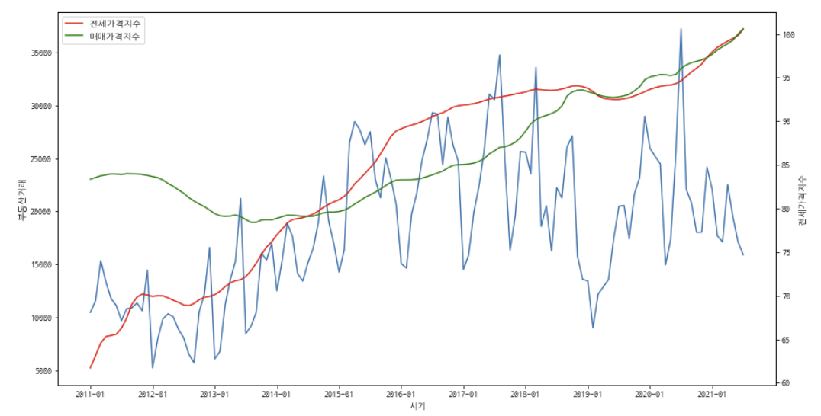
아파트 매매가격지수와 부동산거래량
-> 전세가격지수는 2011년 1월에는 매우 낮았지만 10년사이에 급증 ↑
매매가격지수는 상대적으로 기울기가 완만하다고 보여짐

Slide 13
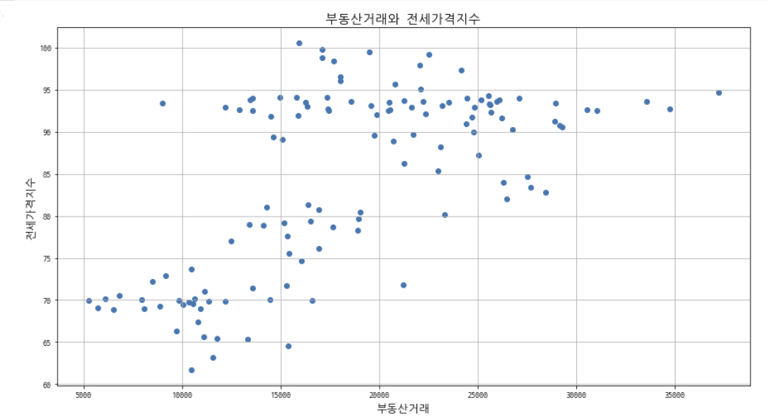
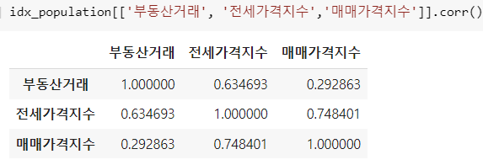
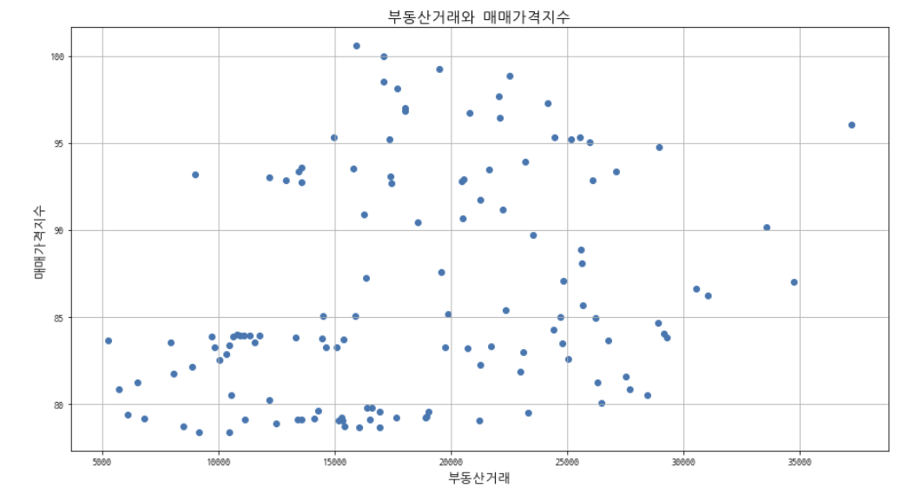
아파트 매매가격지수와 부동산거래량
산점도를 통해 데이터를 확인
부동산 거래량과 전세가격지수는 상관관계 있음
부동산 거래량과 매매가격지수는 상대적으로
관련성이 적어 보인다

Slide 14
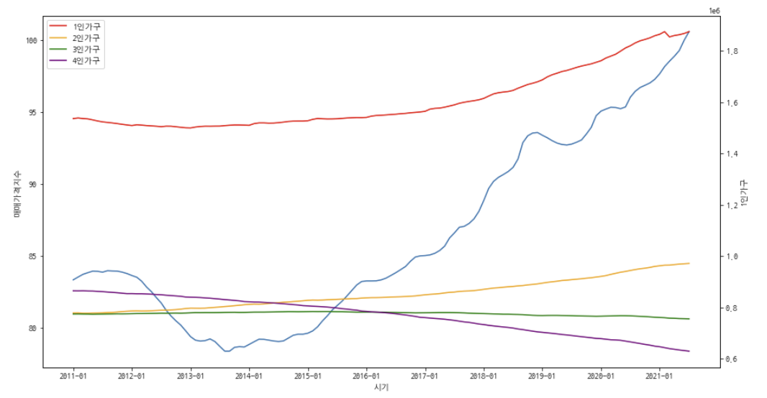
아파트 매매가격지수와 가구수
1인가구 10년 새에 가장 크게 증가 ↑
2인가구는 2011년 기준 가장 적었으나 2021년 기준 두번째로 높은 수를 차지함
4인가구는 10년간 크게 감소↓하여 가장 적은 분포를 보임
매매가격지수는 2014년 기준으로 큰 폭으로 증가하는 추세를 보임

Slide 15
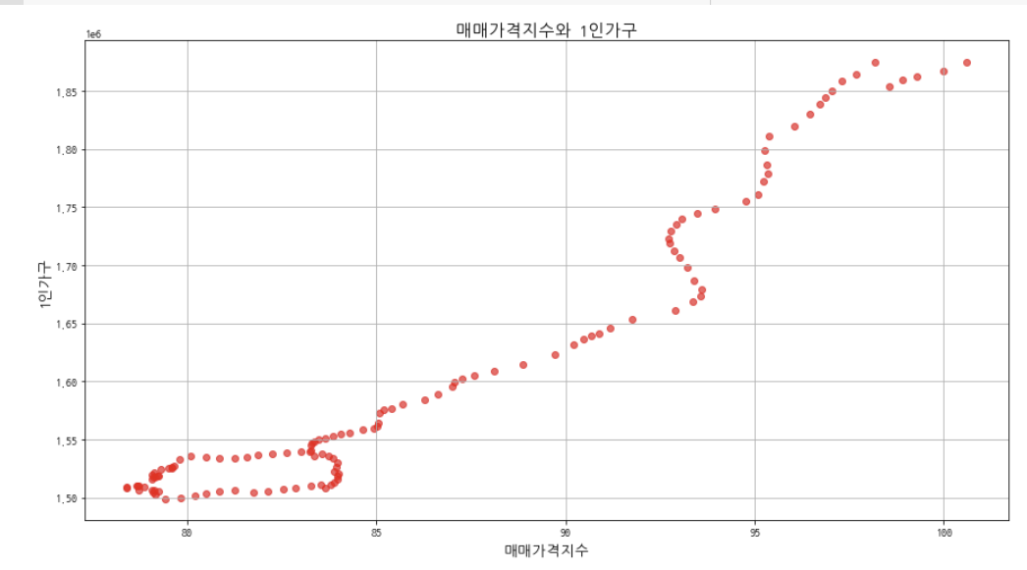
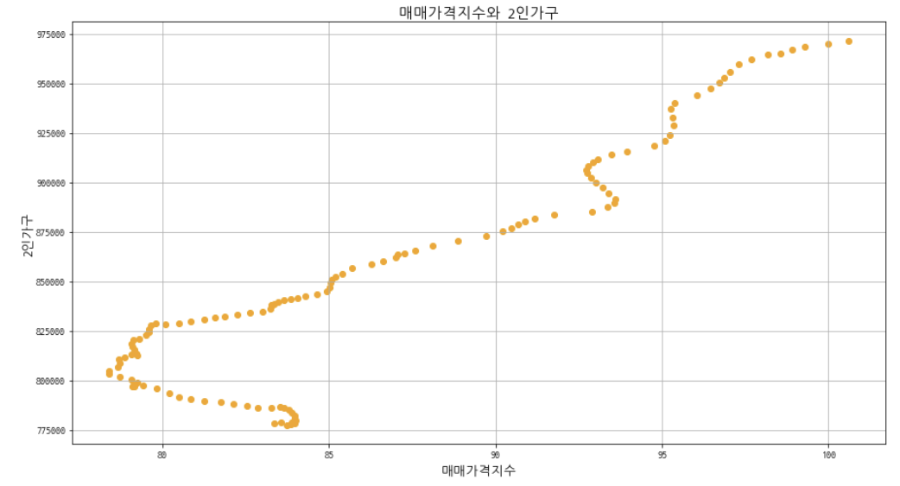
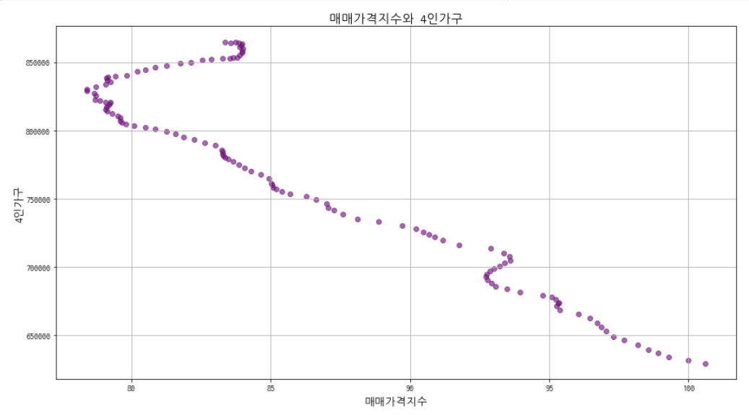
아파트 매매가격지수와 가구수
1인, 2인 가구수는 증가하면서 수요가 증가
수요가 증가함에 따라 매매가격지수도 증가
양의 상관관계가 있음으로 보여짐
4인가구는 점차 줄어듦으로 상대적으로 수요가 감소
그로 인해 매매가격지수가 감소함
뚜렷한 음의 상관관계

Slide 16
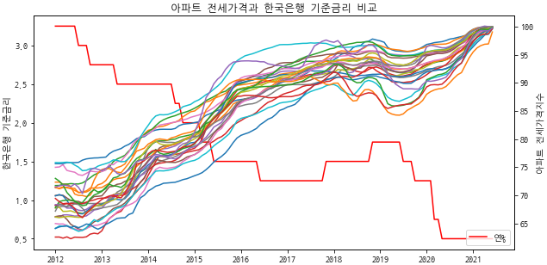
전세가격지수와 금리
전세가격지수 = 현재시세/기준시세x100
계속된 금리 인하의 영향으로 전세보증금으로 얻을 수 있는 이익이 감소하여 전세금이 상승했다.

Slide 17
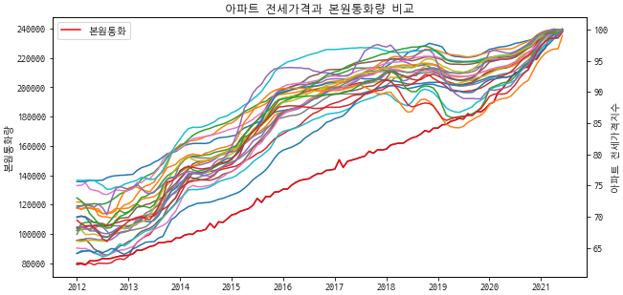
아파트 전세가격지수와 통화량
기준금리 ↓ => 금융이익 ↓ =>손실 보전을 위해 전세금 상승 => 전세가격⇑

Slide 18
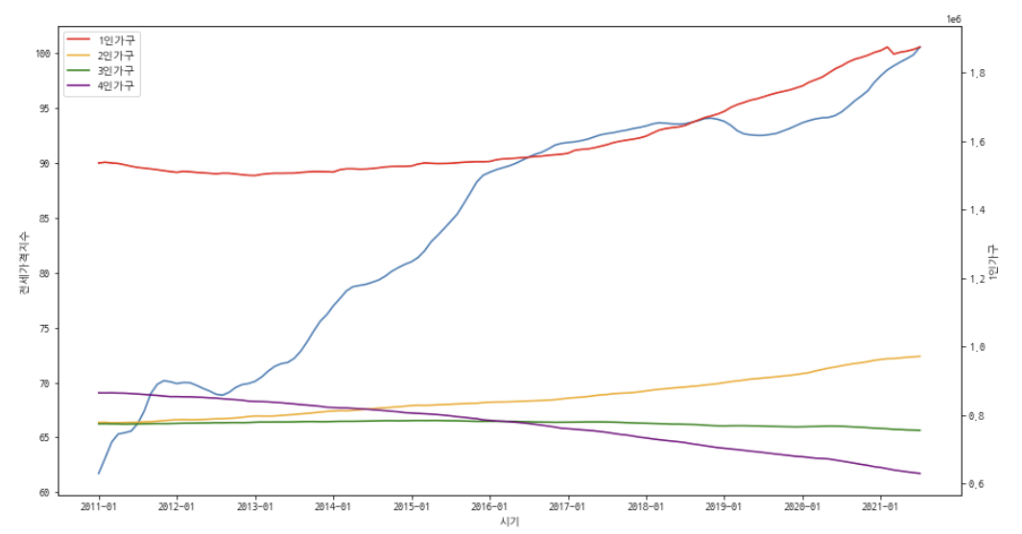
전세가격지수와 가구수
전세가격지수는 꾸준히 증가하는 추세를 보임

Slide 19
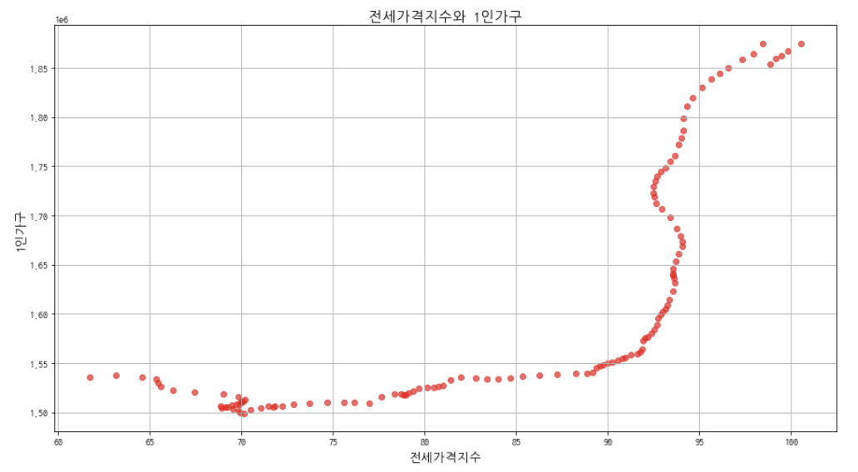
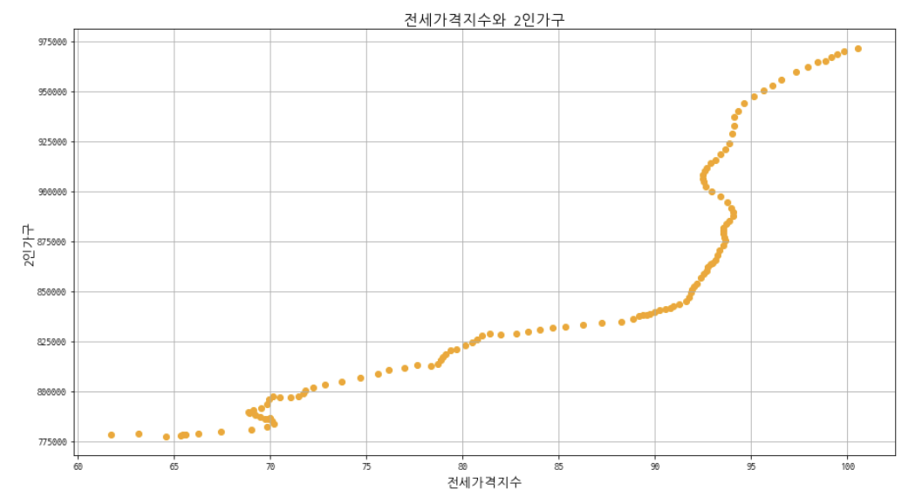
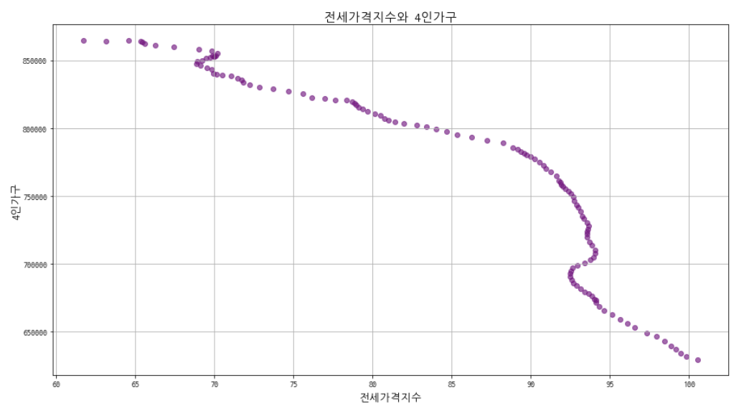
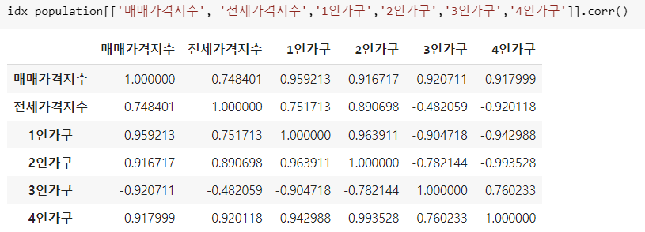
전세가격지수와 가구수
1인, 2인 가구수는 증가하면서 수요가 증가
수요가 증가함에 따라 전세가격지수도 증가
양의 상관관계
4인가구는 점차 줄어듦으로 상대적으로 수요가 감소
전세가격지수가 감소함
음의 상관관계

Slide 20
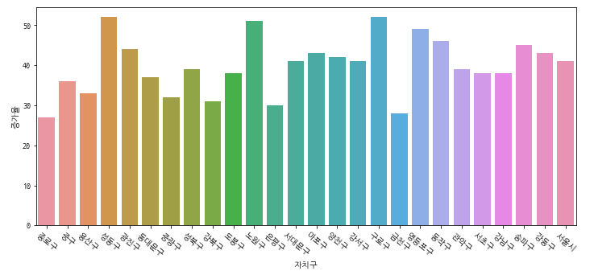
서울시 전세가격지수 변화
*증가율 = 2010년대비 2020년의 전세가격지수를 비율로 나타냄
아파트를 포함한 모든유형의 주택
서울시 전체평균 전세가격 41% 상승 ↑

Slide 21
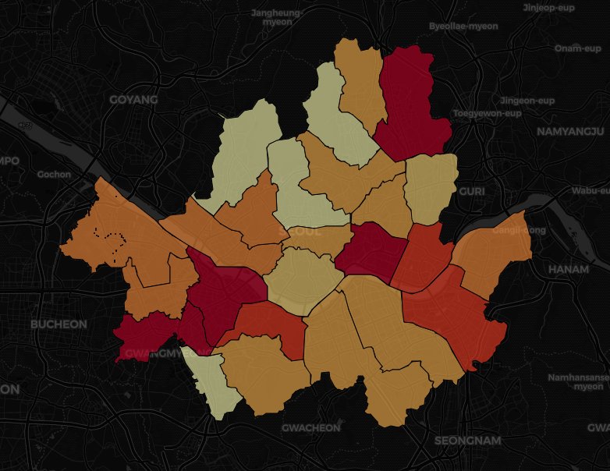
서울시 전세가격지수 변화
가장 증가율이 높은 3곳은 성동구, 노원구, 구로구
-> 2010년 보다 1.5배이상 증가
전세값이 가장 덜 오른 곳은 종로구, 금천구
-> 1.3배 가량 증가하였음

Slide 22

part 3
총정리
image from https://www.minuteschool.com/2017/07/benefits-of-writing-on-paper/

Slide 23
< 정리 >
1. 금리가 낮아짐 → 시중은행의 통화 빠져나감
2. 이로인해 부동산 투자 수요 증가 ↑ ( 투자위험 동반, 수익률 높음 )
임대인은 전세보증금을 올려 ↑ 금리 하락으로 인한 손실을 보전
3. 아파트 수급동향과 아파트 매매지수가 상관관계가 클 것으로 예상
→아파트 수급동향과 아파트매매지수변화량의 상관성이 매우 큼
4. 수급동향의 증가에 따라 부동산 거래량도 증가할 것이라 예상
→ 둘 사이에 큰 상관관계는 나타나지 않음
5. 1,2인 가구수와 주택가격지수는 큰 양의 상관관계
4인가구수와 주택가격지수는 음의 상관관계
6. 전세가격지수도 매매가격지수와 같이 금리, 통화량, 가구수의 영향을 받아 지속적으로 상승 ↑
7. 금리가 다시 오르고 있지만, 기존의 통화량을 회수하기는 힘들 것
또한 1,2,인가구의 증가로 부동산의 수요 증가
→ 앞으로도 아파트 매매가격, 전세가격은 상승할 것으로 예상

Slide 24

part 4
개발후기 및 느낀점
image from https://nozbe.com/ko/blog/comments/
Notes:
시간에 따라 변하는 두 값의 연관성은 어떻게 구해야 할까?

Slide 25
김동혁: 주택가격에 영향을 미치는 요인은 다양하고 예측하기는 매우 어렵다. 시간에 따라 변하는 두 변수의 상관관계는 어떻게 알아 볼수 있을까? 몇가지 재밌어 보이는 시각화를 못해봐서 아쉽다
권민찬 : 데이터 수집부터 가공, 시각화 모두 쉬운일이 아니라는 것을 느꼈다
집값에 대해서는 매체를 통해서만 접하다가 직접 시각화해보니 더 크게 체감되었다
이성진: 데이터 수집과 데이터 가공부터 시각화까지 전부 너무너무 어렵고 새로운 느낌을 받았다.
팀원분들이 너무 친절하셨고 백신을 맞고 2틀이나 죽어버린 탓에 더 열심히 못해서 너무 아쉬웠습니다.
자료가 많았지만 전부 분석해보지 못해서 너무 아쉬웠습니다.
조경상 : 자료를 찾고 가공하고 분석하고 발표자료로 만들기까지 팀원들에게 자료를 정확히 설명하지 못한 것 같아 아쉬움이 많이 남습니다. 죽이되든 밥이되든 결과를 만들어야겠다는 생각이 앞섰습니다. 다음 프로젝트 진행할 때는 좀 더 주제를 명확하게 하겠습니다.
최연성 : 통계데이터를 잘못 사용해서 결론이 제대로 나오지 않았고 나중에 이를 발견해 결과를 고쳐야했다. 도메인 지식을 가지고 있더라도 이를 뒷받침할 수 있는 CS역량이 없다면 반쪽짜리 분석이 될 수 밖에 없다는 것을 체감했다.
황희원 : 주제에 맞는 데이터를 수집하고, 분석하기 쉽게 가공하는 일이 만만치 않음을 배웠다. 또한 기간 내에 최대한 다양하게 시각화를 해보려 노력했지만 쉽지 않음을 느꼈다.

